Slide 1
Муниципальное общеобразовательное учреждение
Краснопахорская средняя общеобразовательная школа
Презентация на тему:
«Ломоносов М.В за границей»
Подготовил:
Асламов А.
Руководитель:
Бойко В.П.
2011 год

Slide 2
Великому русскому ученому Михаилу Васильевичу Ломоносову посвящается

Slide 3
Ломоносов за границей
За границей Ломоносов пробыл пять лет (1736-1741гг):
около 3 лет в Марбурге, под руководством знаменитого Христиана Вольфа, и около года в Фрайберге у Генкеля ; около года провел он в переездах, был в Голландии

Slide 4
МАРБУРГ
6 ноября 1736 года Ломоносов и его товарищи были
зачислены в Марбургский университет.
В период обучения Ломоносов:
- изучал основы арифметики и геометрии;
- брал уроки немецкого, французского, рисования,
танцев и фехтования;
- начал собирать свою первую библиотеку;
- представил свои первые научные работы

Slide 5
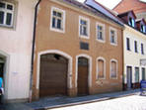
Фрайберг
14 июля 1739 года Ломоносов с товарищами прибыл в
старейший горнозаводской центр Саксонии.
Ломоносов:
-занимался минералогией и металлургией;
-посещал рудники и металлургические заводы;
-познакомился с устройством рудников, способами
укрепления шахт, подъемными машинами;
-высоко оценил химическую лабораторию Генхеля;
-оценил значения экспериментальной базы для исследовательской работы.

Slide 6
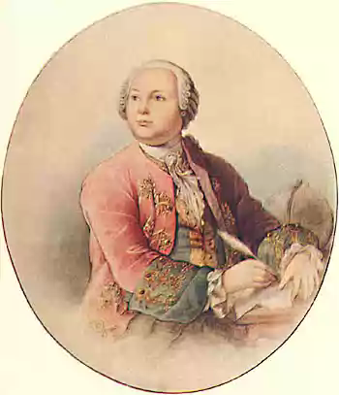
Годы за границей в жизни ученого
Обширные познания в области математики, физики, химии, горного дела.
Выработаны свои взгляды в области естественного права, в вопросах, касающихся государства.

Slide 7
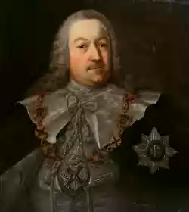
Знания и опыт, приобретенный за границей Ломоносов использовал в книге «Первые основания металлургии, или рудных дел».
Основал при Академии Наук первую в России химическую лабораторию (1748).
По инициативе Ломоносова основан Московский университет (1755).

Slide 8
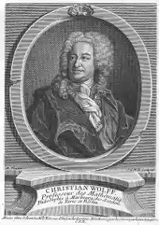
«Ломоносов был великий человек. Между Петром I и Екатериною II он один является самобытным сподвижником просвещения. Он создал первый университет. Он, лучше сказать, сам был первым нашим университетом» А.С. Пушкин

